Slide 1
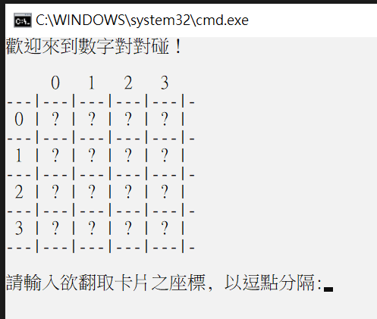
//數字對對碰!
財金一 (何宗穎)
{
B09703082
}

Slide 2
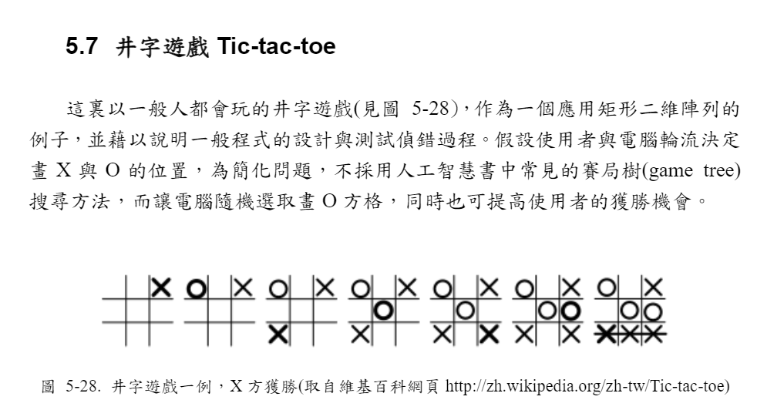
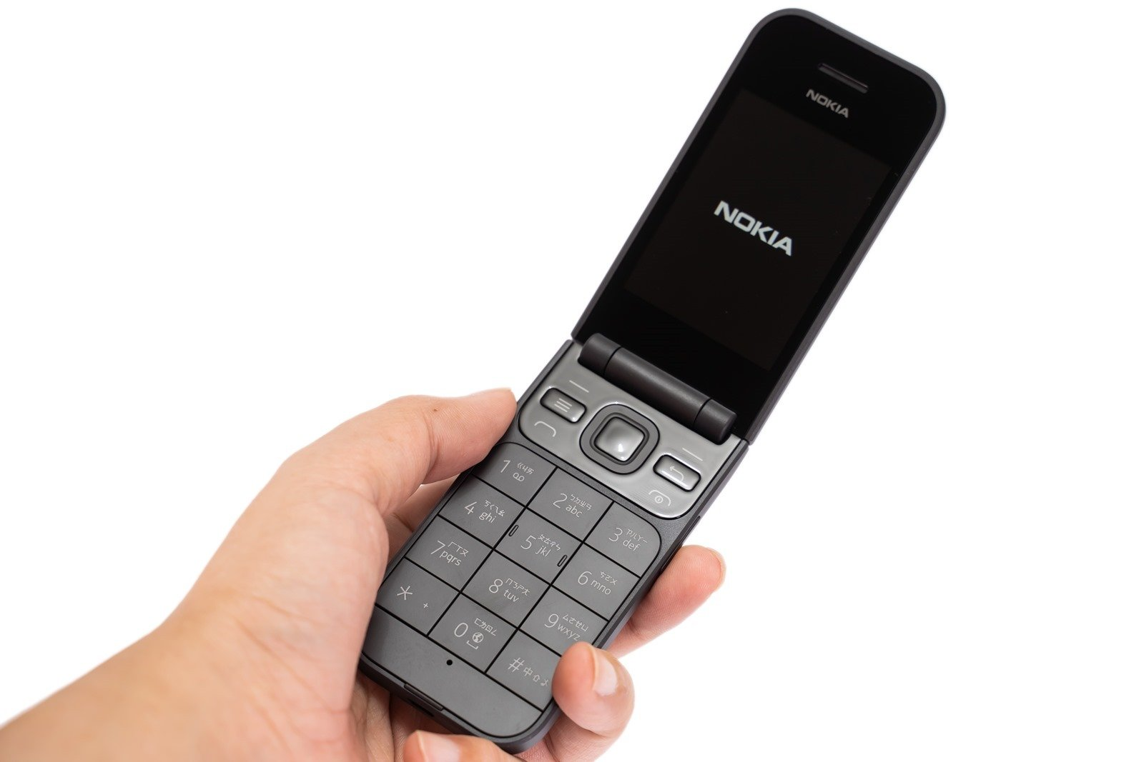
//動機
if (做得出井字遊戲)
{
翻牌對對碰何嘗不行!
}

Slide 3
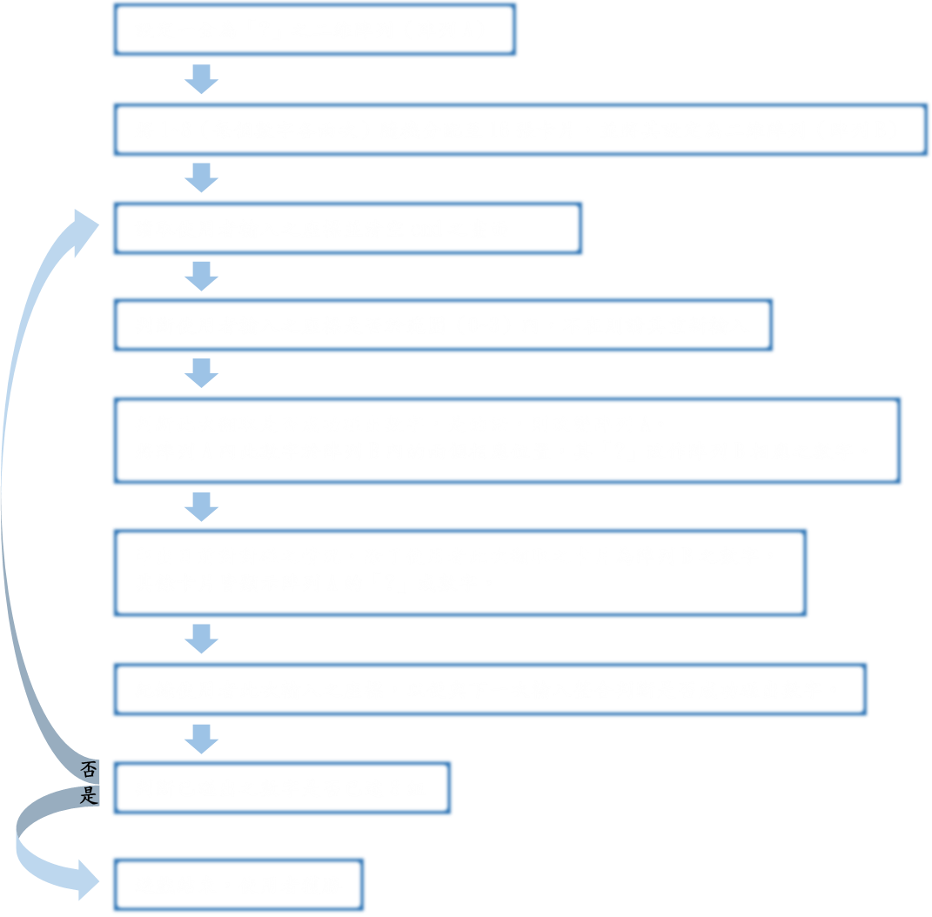

Slide 4
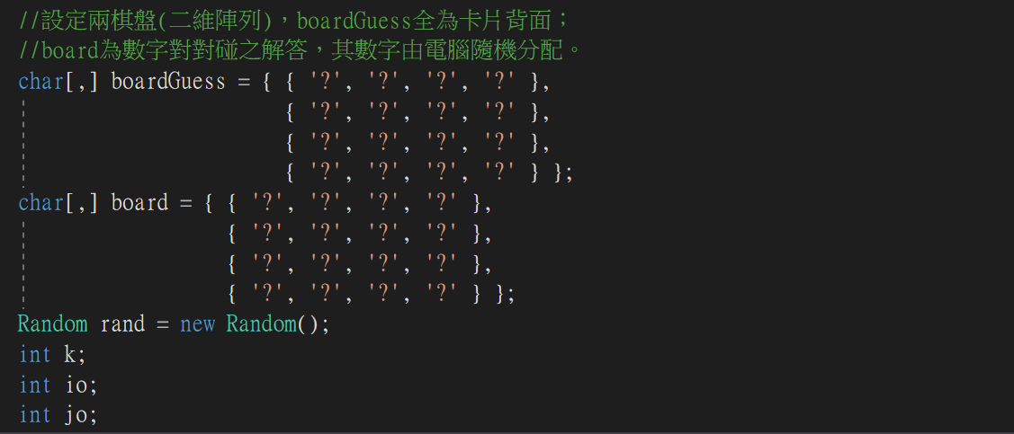
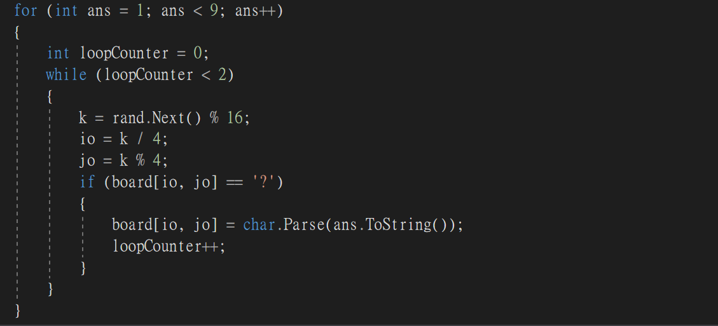
//構想解說
陣列 board = 目前戰況
陣列 boardGuess = 解答
問題 (如何分配boardGuess之數字?)
{
for 整數1~8
分別設定 loopcounter判斷填了幾個
隨機產生 Random() %16 /4 %4
是否已填過 檢驗是否為「?」
}

Slide 5
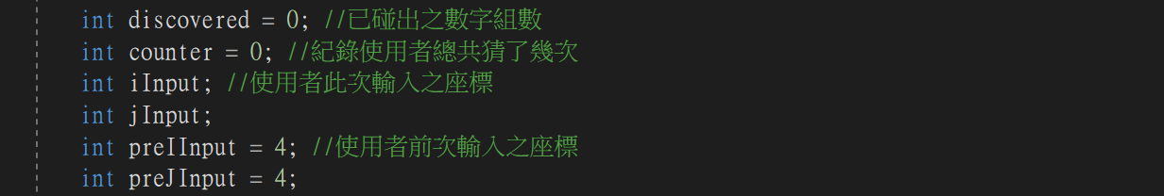
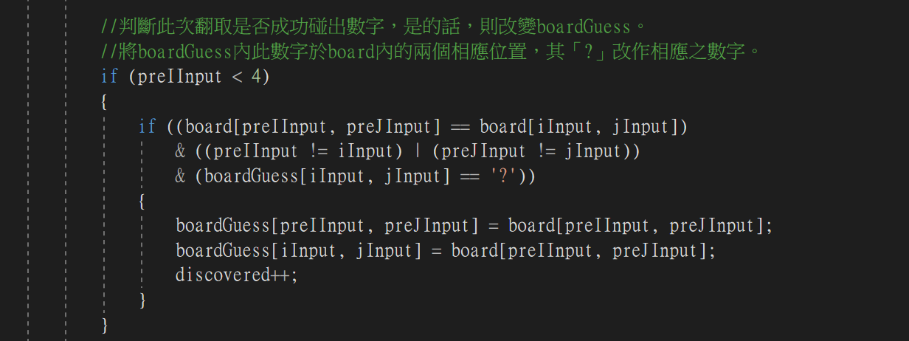
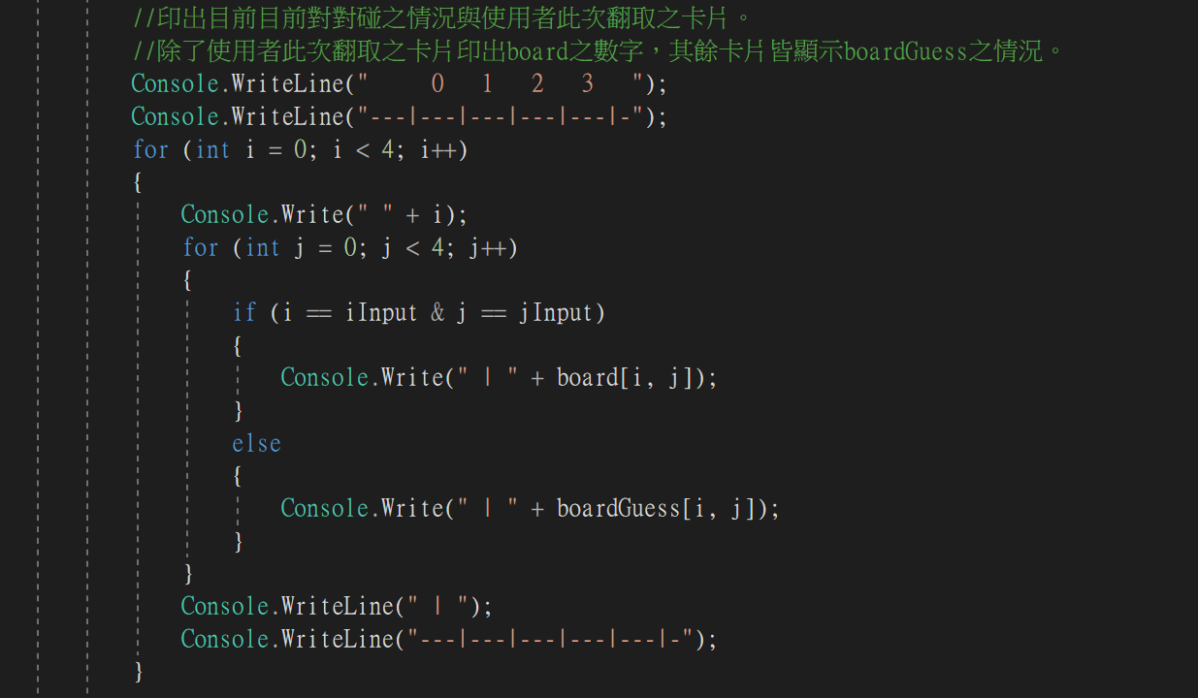
//構想解說
陣列 board = 目前戰況
陣列 boardGuess = 解答
Why (分兩個棋盤)
{
失敗案例:還沒學list，不會append
}
好處 比較快(?)
好處 邏輯簡潔明瞭，不易出錯

Slide 6
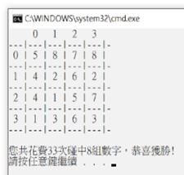
//程式測試
問題1 輸入(0,4)
問題2 連續翻取同張卡片
問題3 翻取已翻取過之成對卡片

Slide 7
//學習心得
第一次 完整的程式專案撰寫
人生 就是不停地把點連成線
//未來展望
User-friendly：
處理 輸入錯誤
以其他顏色顯示 已碰中的卡片
放鞭炮 使用者碰中數字時

